Slide 1
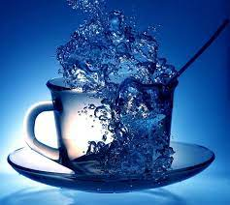
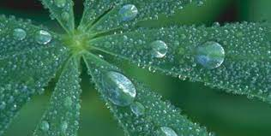
Розв’язування задач на тему «Розрахунок кількості теплоти при пароутворенні (конденсації)»
мета:навчитися розв’язувати задачи, показати практичне значення процесів кипіння і конденсації

Slide 2
Перевірка знань
Процес переходу речовини з рідкого стану в газоподібний називають…
Види пароутворення
Процес переходу речовини з газоподібного стану в рідкий називають…
Интенсивний процес пароутворення, який відбувається в усьому об’ємі рідини – це…
Чи змінюється під час кипіння температура рідини?
Зі збільшенням зовнішнього тиску температура кипіння рідини …
Питома теплота пароутворення позначається… і вимірюється…
Установіть відповідність:
$Q=λm$
$Q=cm∆t$
$Q=rm$

Slide 3
Задача1 Яка кількість теплоти виділяється під час конденсації водяної пари масою 200 г? Початкова температура пари 100°С?
Дано:
t=100°С
m=200г= 0,2кг
r=2,3*10⁶ Дж/кг
Знайти:
Q-?
Розв’язання
Q=mr
Q=0,2кг* 2,3 * 10⁶Дж/кг=0,46*10⁶Дж=460*10³Дж
Відповідь:Q=460кДж

Slide 4
Задача2 При повному перетворенні на пару 150г речовини витрачено 135кДж енергії. Що це за речовина?
Дано:
Q=135кДж= 135*10³ Дж
m=150г=0,15кг
Знайти:
r- ?
Розв’язання
Q=mr
r=Q/m
r=135*10³ Дж/0,15кг=900 кДж/кг
Відповідь: спирт

Slide 5
Домашнє завдання
Задача. Визначте кількість теплоти, яка виділиться при конденсації
20г водяної пари за температури 1000С і охолодженні утвореної
води до 300С.
Яку кількість теплоти необхідно витратити, щоб 2 кг води, взятої при температурі 20 °С, довести до кипіння і повністю випарити?

Slide 6
Для закріплення матеріалу корисно розглянути кілька якісних задач.
1. Чи кипітиме вода у склянці, яка плаває в киплячій воді? (Ні. Для кипіння необхідна додаткова енергія, а взяти її можна тільки від більш нагрітого тіла.)
2. Чи можна закип’ятити воду, підігріваючи її 100-градусною парою? Атмосферний тиск нормальний. (Не можна. Температура пари для цього повинна бути вище 100 °С.)
3. В один чайник наливають сиру воду, а в другий – кип’ячену такої ж маси і температури. У якому із чайників вода закипить раніше? Чому? (Раніше закипить сира вода, тому що при кип’ятінні видаляється повітря, бульбашки якого служать центрами пароутворення.)

